Slide 1
欧姆定律

Slide 2
复习
电流 电压 电阻
导体中，电荷的定向移动。
使电荷发生定向移动产生电流的原因。 是由电源提供的。
导体对电流的阻碍作用。是导体的一种性质。
电流、电压和电阻之间有没有什么关系呢？
大
1、电压越大，对电流的推动作用就越_____；
大
2、电阻越大，对电流的阻碍作用就越_____。

Slide 3
复习
在第一节中我们学到：
结论1：当导体的电阻一定时，通过导体的电流跟导体两端的电压成___比。
正
结论2：当导体两端电压一定时，通过导体的电流跟导体的电阻成___比。
反

Slide 4
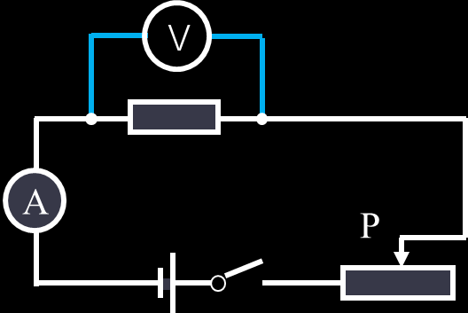
复习
电流与电压和电阻的关系
电阻
实验1：保持 ____ 不变，研究电流和电压的关系。
滑动变阻器的作用？
改变定值电阻R两端的电压并保护电路。
结论是什么？
在电阻一定时，通过导体的电流跟导体两端的电压成正比。

Slide 5
复习
电流与电压和电阻的关系
电压
实验2：保持 ____ 不变，研究电流和电阻的关系
滑动变阻器的作用？
保持定值电阻R两端电压不变并保护电路
结论是什么？
电压一定时，通过导体的电流跟导体的电阻成反比。

Slide 6
复习
结论1：在电阻一定时，导体中的电流跟这段导体两端的电压成______。
正比
结论2：在电压一定时，导体中的电流跟导体的电阻成______。
反比

Slide 7
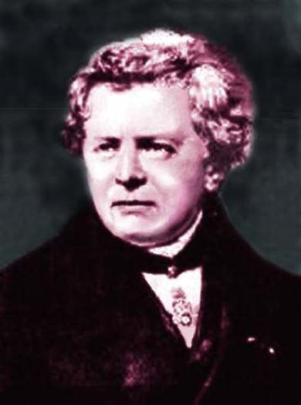
欧姆定律
1．欧姆定律的内容：
导体中的电流，跟导体两端的电压成正比，跟导体的电阻成反比。
2．欧姆定律的数学表达式：
电压
电流
欧姆（1787-1854） 德国物理学家
电阻

Slide 8
欧姆 (1787-1854) 乔治·西蒙·欧姆生于德国埃尔兰根城，父亲 是锁匠。父亲自学了数学和物理方面的知识， 并教给少年时期的欧姆，唤起了欧姆对科学的 兴趣。16岁时他进入埃尔兰根大学研究数学、 物理与哲学，由于经济困难，中途辍学，到 1813年才完成博士学业。 欧姆定律发现初期，许多物理学家不能正确理解和评价这一发现，并遭到怀疑和尖锐的批评。研究成果被忽视，经济极其困难，使欧姆精神抑郁。直到1841年英国皇家学会授予他最高荣誉的科普利金牌，才引起德国科学界的重视。

Slide 9
欧姆定律
单位：
公式：
R
I
变换公式：
U
各物理量单位必须是国际单位。
各物理量值对应于同一导体在同一时刻所具有。
适用于任何情况下(整体或局部）的电流计算。

Slide 10
欧姆定律的理解
根据U=IR，能否认为电压跟电流成正比？
不能，电阻一定时，电压跟电流成正比。这里存在一个因果关系，电压是因，电流是果，因为导体两端有了电压，导体中才有电流。不能反过来说。

Slide 11
欧姆定律的理解
跟 相似，那能否认为电阻跟电压成正比，跟电流成反比？
不能，导体的电阻是导体本身的一种性质，导体电阻的大小是由导体的材料、长度和横截面积决定。
当电阻两端电压改变时，通过它的电流成正比例也改变，而电压与电流比值（即电阻）不变，是一个定值，故电阻跟电压、电流无关，不存在正、反比的关系。
，只能用来计算电阻的大小 。

Slide 12
关于电流跟电压和电阻的关系，下列说法正确的是（ ）
D
A．导体的电阻越大，通过导体的电流越小
B．导体的电阻越大，通过导体的电流越大
C．导体两端的电压越大，导体的电阻越大，通过导体的电流也越大
D．在导体两端的电压一定的情况下，导体的电阻越小，通过导体的电流越大

Slide 13
试根据欧姆定律，完成下列表格。
次序
电流I/A
电压U/V
1
2
4
0.5
2
10
2
5
3
15
3
5

Slide 14
应用欧姆定律
用公式进行计算的一般步骤：
（1）读题、审题（注意已知量的内容）；
（2）根据题意画出电路图；
（3）在图上标明已知量的符号、数值和未知量的符号；
（4）选用物理公式进行计算（书写格式要完整，规范）。

Slide 15
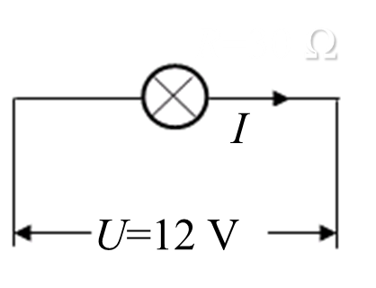
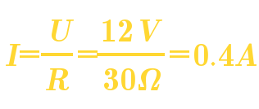
应用欧姆定律
一辆汽车的车灯，灯丝电阻为30 Ω，接在12 V 的电源两端，求通过这盏电灯的电流。
解题步骤：
（1）画电路图；
（2）列出已知条件和所求量；
（3）求解I。
解：

Slide 16
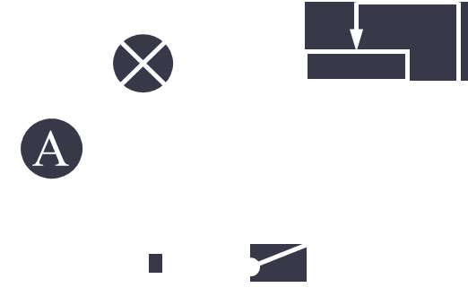
应用欧姆定律
在如图所示的电路中，调节滑动变阻器 R'，使灯泡正常发光，用电流表测得通过它的电流值是0.6 A。已知该灯泡正常发光时的电阻是20 Ω，求灯泡两端的电压。
解：

Slide 17
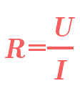
应用欧姆定律
例3 某同学用一只电流表和灯泡串联，测得它正常发光时的电流是0.18 A，再用电压表测得灯泡两端的电压是220 V，试计算灯丝正常发光时的电阻值。

Slide 18
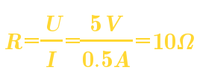
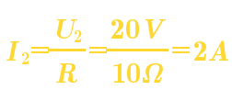
应用欧姆定律
加在某一电阻器两端的电压为5 V 时，通过它的电流是0.5 A，则该电阻器的电阻应是多大？如果两端的电压增加到20 V，此时这个电阻器的电阻值是多大？通过它的电流是多大？
解：
提示：因为电阻是导体本身的一种性质，因此电阻的大小与电压、电流的大小均无关系，所以“电阻与电压成正比，与电流成反比”这种说法是错误的。

Slide 19
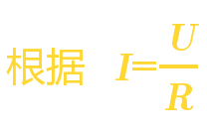
应用欧姆定律
甲、乙分别接入电压比是2∶1的电路中，已知它们的电阻比是2∶3，则通过它们的电流比是 ( ) A．1∶1 B．2∶1 C．4∶3 D．3∶1
D
注意：甲和乙电压与电阻的对应关系不要出现错误。

Slide 20
一条镍铬合金线的两端加上4 V电压时，通过的电流是0.2 A，则它的电阻是______Ω。若合金线的两端电压增至16 V时，它的电阻是______Ω，这时若要用电流表测量它的电流，应选用量程为______A的电流表。
20
20
0~3

Slide 21
关于欧姆定律，下列叙述中正确的是（ ）
ABD
A．在相同电压下，导体的电流和电阻成反比
B．对同一个导体，导体中的电流和电压成正比
C．因为电阻是导体本身的性质，所以电流只与导体两端的电压成正比
D．导体中的电流与导体两端的电压有关，也与导体的电阻有关

Slide 22
大于

Slide 23
(2)电源的电压。

Slide 24
课本例题
1. 一辆汽车的车灯接在12V 电源两端，灯丝电阻为30Ω，求通过灯丝的电流．
解： 已知灯丝两端电压U=12V，灯丝电阻R=30Ω。 根据欧姆定律，可求得通过灯丝的电流

Slide 25
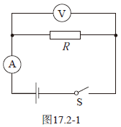
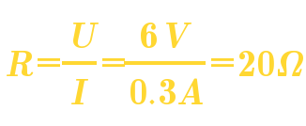
课本例题
2. 如图17.2-1所示，闭合开关后，电压表的示数为6V，电流表的示数为0.3A，求电阻R的阻值。
解: 电阻R两端的电压U=6V，通过电阻R的电流I=0.3A。根据欧姆定律可知

Slide 26
课本练习
1.一个电熨斗的电阻是80Ω，接在220V的电压上，流过它的电流是多少？

Slide 27
课本练习
2.一个定值电阻的阻值是10Ω，使用时流过的电流是200mA，加在这个定值电阻两端的电压是多大？

Slide 28
课本练习
3.某小灯泡工作时两端的电压是2.5V，用电流表测得此时的电流是300mA，此灯泡工作时的电阻是多少？

Slide 29
课本练习
4.某同学认为：“由I=U/R变形可得R=U/I。这就表明，导体的电阻R跟它两端的电压成正比，跟电流成反比。”这种说法对吗？为什么？

Slide 30
总结
正
1、欧姆定律：导体中的电流，跟导体两端的电压成____比，
反
跟导体的电阻成____比。表达式：
2、 欧姆定律两个变形公式：
3、学会了利用欧姆定律解决一些简单的电学问题。（在计算过程中各物理量值对应于同一导体在同一时刻所具有)

